Slide 1
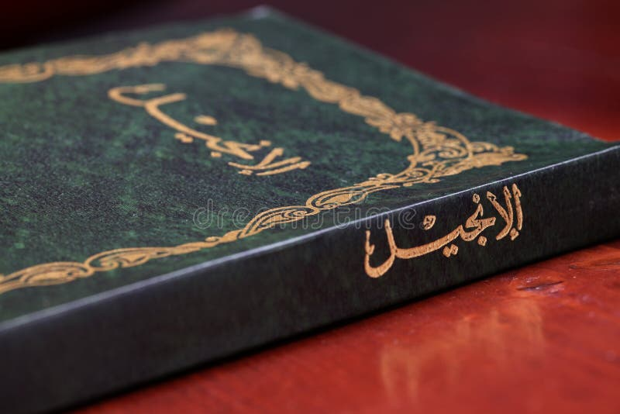
مبادئ التفسير
103
د. ريك جريفيث • مؤسسة الدراسات اللاهوتية الأردنية • BibleStudyDownloads.org

Slide 2
يوحنا 11 في فيلم إنجيل يوحنا

Slide 3
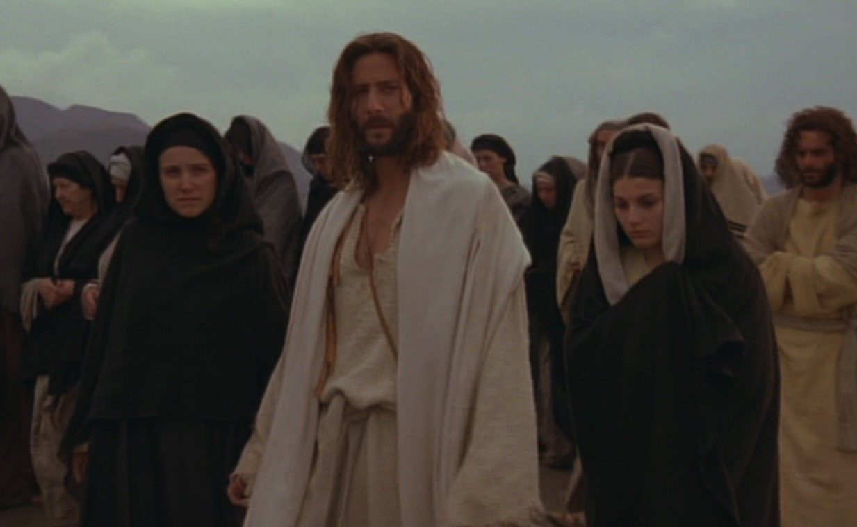
يسوع، مريم ومرثا (يوحنا 11)
أحب يسوع هاتين الأختين اللتين عاشتا في بيت عنيا قرب أورشليم (11: 5)
لقد آمنتا به قبلاً (اعتباره رب 11: 3، 11: 27)
مسحته مريم لاحقاً لدفنه في عبادة (11: 2، 12: 1-8)

Slide 4
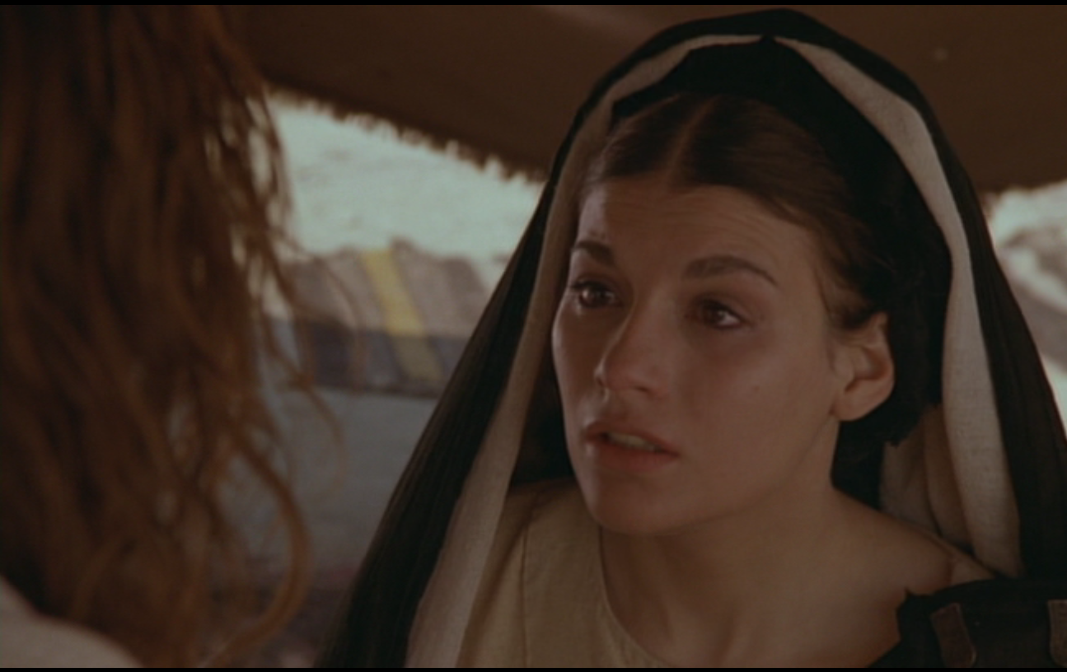
مرثا (يوحنا 11)

Slide 5
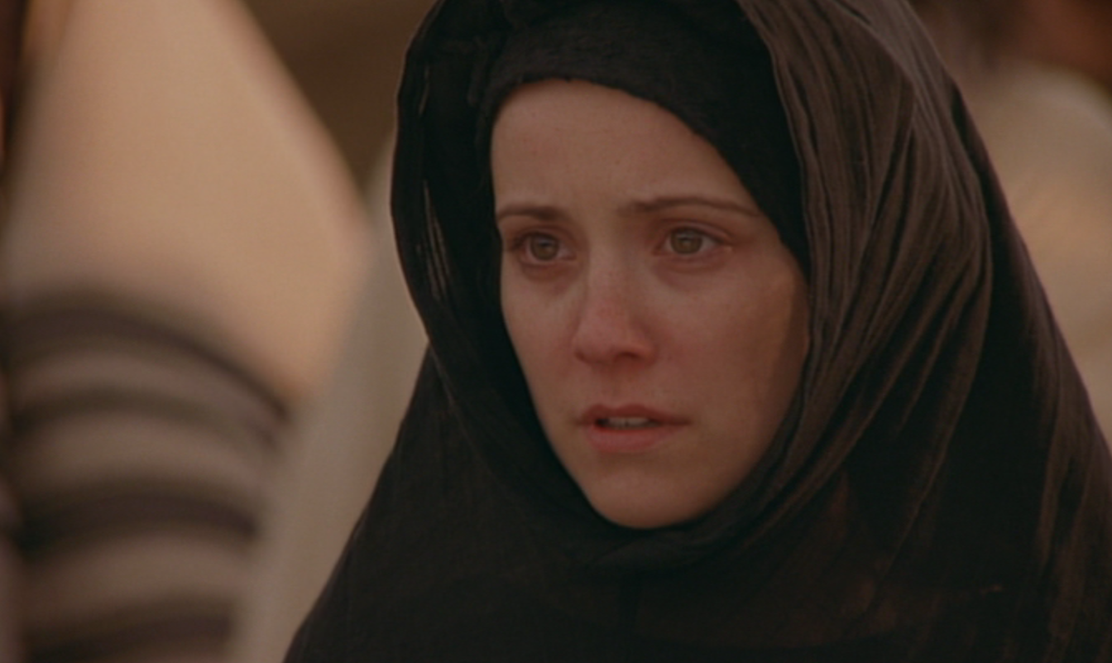
مريم (يوحنا 11)

Slide 6
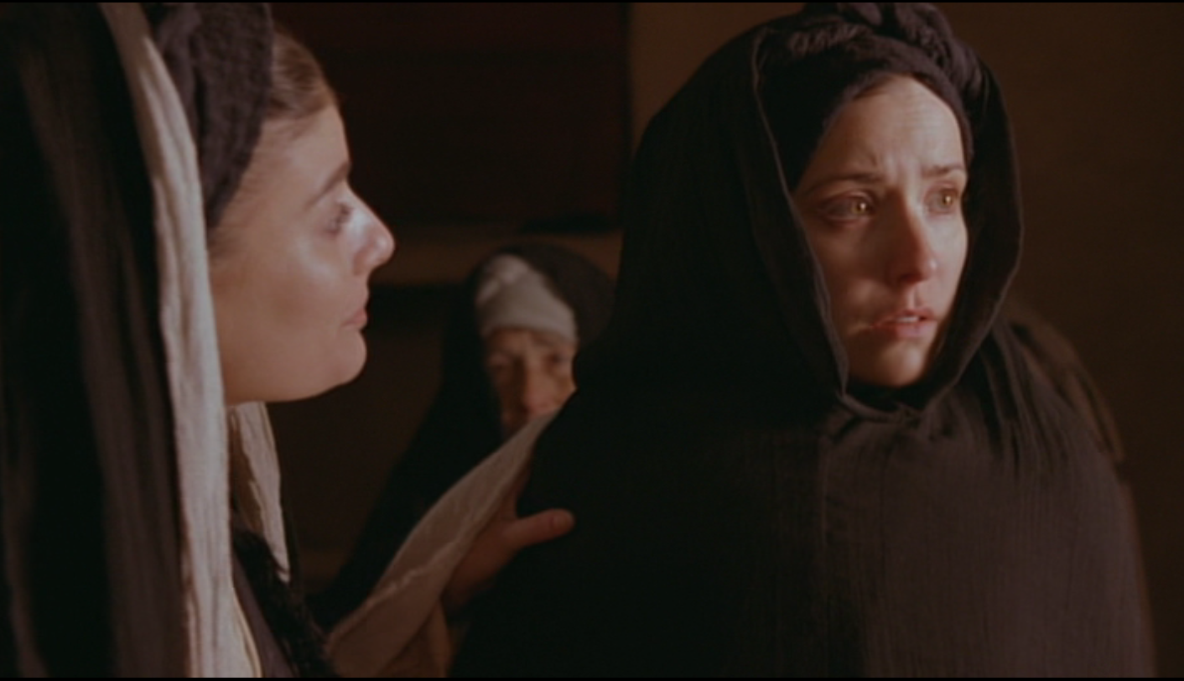
مرثا ومريم (يوحنا 11)

Slide 7
اختلاف مرثا عن مريم في يوحنا 11
##
الموضوع | مرثا | مريم
السعي نحو يسوع | ذهبت على الفور لتجد يسوع (20 أ) - خاصًا كفاعل | أجلت وبقيت في البيت (20ب) ومن ثم بشكل علني (29) مع مشاعر أكبر
الكلمات إلى يسوع | لوم مع إيمان (21) | لوم مع سجود (32)
كلمات الشك | لم ترى أملاً في إقامة فورية (24، 39) | لا يوجد

Slide 8
اختلاف مرثا عن مريم في يوحنا 11
##
الموضوع | مرثا | مريم
رد يسوع | اختبر إيمانها ما إذا كان بإمكانه إقامة لعازر (23) ، وادعى أنه القيامة والحياة (25) ، وسألها عما إذا كانت تؤمن (26) | لم يمتحن إيمانها – بل سأل عن مكان الجسد (34) ثم بكى (35)
إعلانات الإيمان في المسيح | مرتين: يمكن للمسيح أن يشفي (21) و "أنت المسيح ... ابن الله ... من الله" (27) | لا تصريحات
نقص الإيمان | ولا يزال الشك يشكو من رائحة الجسد (39) فيما لم يلاحظ رد فعل من يواسيها | جاء كثيرون من الذين آمنوا (45) لكن بعضاً منهم خانوا يسوع وأخبروا الفريسيين (46)

Slide 9
هل كانت مريم المجدلية هي المرأة حاملة قارورة الطيب ؟
المرأة
و
قارورة الطيب
مريم
المجدلية
والكأس
المقدسة
لا . في لوقا غير مذكور اسمها
ولكن في الأناجيل الأخرى
هي مريم من بيت عنيا
بكل وضوح
كما ورد
في
شيفرة دافنشي
Notes:
Over 1000 years ago, Pope Gregory preached a sermon that confused the two anointings of Jesus so that Mary Magdalene ended up being the illicit woman of Luke 7. This mixed her up with Mary of Bethany and also implied that she was a prostitute when in fact she had seven demons.
__________
Common-422
NS-01-Matt15-28-slide 182
NS-02-Mark9-16-slide 129
NS-03-Luke13-24-slide 304
NS-04-John12-21-slide 19

Slide 10
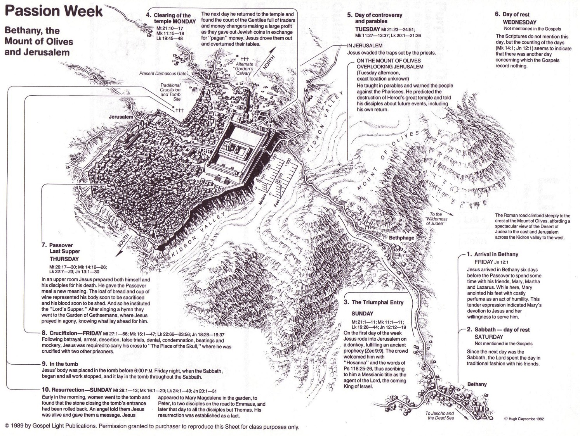
أحداث يوحنا 12
64
656
ملخص عدم الإيمان ١٢: ٣٧-٥٠
التنبؤ بالموت
١٢:٢١-٣٦
الدخول الإنتصاري ١٢:١٢ - ٢٠
الدهن في بيت عنيا ١٢: ١-١١
Notes:
John leaves out the many details of Passion Week noted in the Synoptics except his anointing and Triumphal Entry, choosing instead to highlight the prediction of his death and the unbelief of the leaders.
____________
Common-433
NS-01-Matt15-28-slide 183
NS-02-Mark9-16-slide 130
NS-03-Luke13-24-slide 104
NS-04-John12-21-slide 4

Slide 11
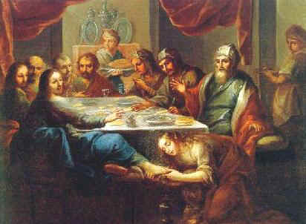
لم يكن هذا مثل لوقا ٧: ٣٦-٥٠ مع يسوع والمرأة الخاطئة

Slide 12
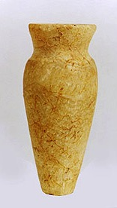
مسح يسوع
أمور مشتركة في قصص الأناجيل الأربعة
1. زيارة غير معلنة من امرأة
2. مسح رأس وقدمي يسوع
3. تنشيف قدميه بشعرها
4. اعتراض التلاميذ / يهوذا على الإسراف
5. توبيخ التلاميذ من قبل يسوع
6. في بيت
7. قارورة الطيب (باستثناء يوحنا)
8. مالك المنزل هو رجل يدعى سمعان

Slide 13
مسحتي يسوع
لوقا ٧: ٣٦ - ٥٠
في وقت مبكر في الخدمة
البكاء
للعبادة، مغفورة خطايا المرأة (لوقا ٧: ٤٨)
بواسطة زانية
لم يذكر اسمها في منزل سمعان الفريسي
(لوقا ٧: ٤٠) في بلدة غير معروفة
متى ٢٦: ٦ – ١٣
مرقس ١٤: ۳ – ٩
يوحنا ١٢: ١ – ١١
خلال أسبوع الآلام
لم يلاحظ بكاء
للدفن ، لا تحتاج المرأة إلى الصفح
من قبل مريم أخت لعازر في منزل سمعان الأبرص(متى ٢٦: ٦ ؛ مرقس ١٤: ٣) في بيت عنيا مسقط رأس لعازر (يوحنا ١٢: ١)

Slide 14
**** جريدة جبعة ****
القصة الأكثر فظاعة في الكتاب المقدس
قتل سرية وتقطيعها إلى 12 قطعة (قض 19: 1-30)
وفي تلك الأيام التي لم يكن فيها ملك لبني إسرائيل كان رجل لاوي متغرباً في المنطقة النائية من جبل أفرايم فاتخذ له محظية من بيت لحم يهوذا
القضاة: شعب خائن ... إله أمين

Slide 15
اتبع مبادئ التفسير الأساسية
42-43
1. صلّ من أجل الإرشاد
2. لاحظ بدقة
3. اسعى نحو قصد الكاتب
4. ثلاثة مفاتيح: السياق، السياق، السياق
5. لا تحضر معنى من نص آخر

Slide 16
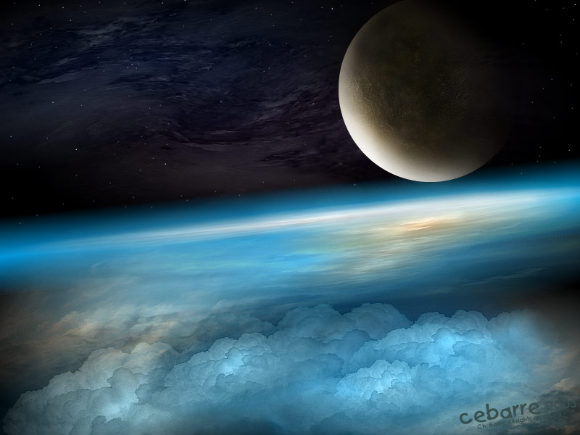
1. إلهنا ملك خلق كل شيء في تباين مع الأفكار البشرية (تك 1)

Slide 17
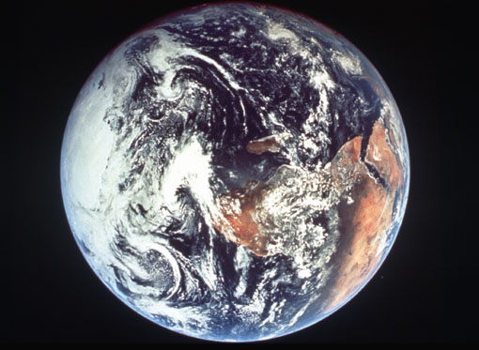
أيام الخلق
33
خالية
ملأ
خربة
تشكيل
اليوم 4 : ترتيب الشمس والقمر والنجوم
اليوم 1 : نور
اليوم 2 : فصل الجلد والمياه
اليوم 5 : الأسماك والطيور
اليوم 3 : فصل البحر واليابسة
اليوم 6 : الحيوانات والإنسان
تكوين 1 : 3 - 31
Notes:
There is no accident or evolution of trial-and-error in Genesis 1—God carefully made everything by his choice. As expected, he formed the world for three days before he filled it.
————————
OS_01-Gen1-3-slide 62
NS-22-Rev20-22-slide 177

Slide 18
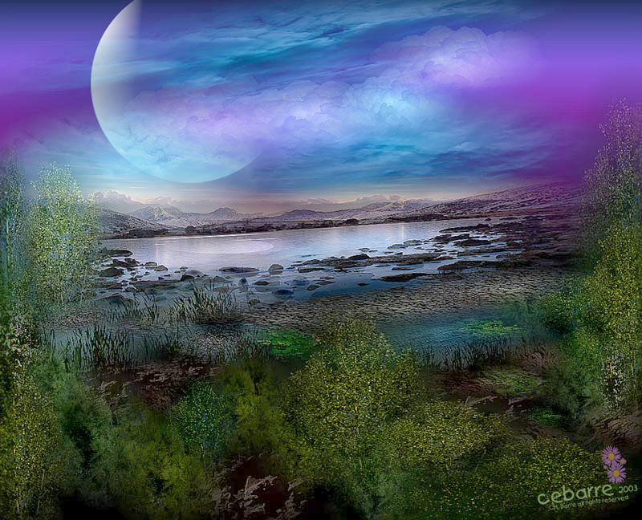
2. يتم مهاجمة نظرية الخلق وملك الله باستمرار اليوم

Slide 19
نظريات الخلق
يوم 24 ساعة
يوم = 24 ساعة حرفية
يوم - حقبة
يوم = فترة غير محددة
رمزي
7 أيام = رمزي
ما قبل الخلق
الخلق | فجوة | إعادة الخلق 1: 1 1: 2-2: 3
مرحلتين
الخلق | فجوة | الخلق
1: 1-2: 3 2: 4-25
تكوين 1

Slide 20
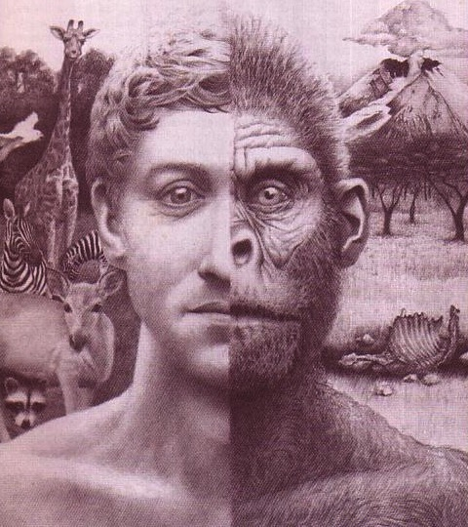
خلق أم

Slide 21
هل وجدت الديناصورات قبل البشر ؟
ديناصورات من خلال تصميم
نعم خلق الله الديناصورات في بداية اليوم السادس من أيام الخلق

Slide 22
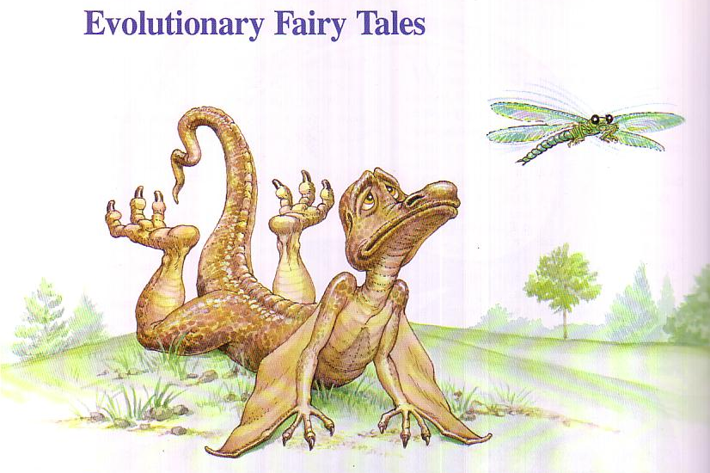
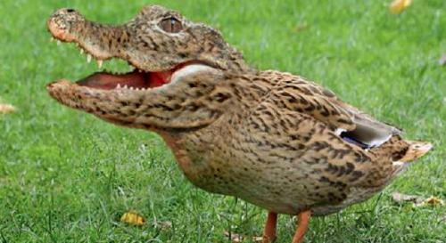
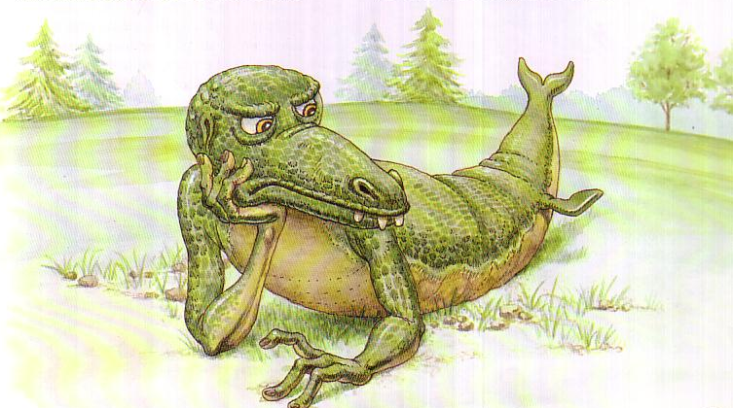
التطور يعتمد على نظرية الأشكال الإنتقالية التي كان من الممكن أن تكون فريسة سهلة
حكايات تطورية

Slide 23
Expelled Movie Clip

Slide 24
3. علينا أن نقاوم الهجومات على الله كخالق وملك

Slide 25
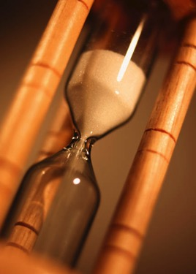
الله : لقد خلقت فترة من 24 ساعة تتراوح بين النور والظلمة على الأرض ...
الملاك : ما الذي ستفعله الآن ؟
الله : سأسميها يوماً
Notes:
BE-01-Gen-Be Faithful-22
OC-07-Gen 1 Literal or Literary-52
OP-01-Gen-Be Faithful-22
CR-41-Theistic Evolution-27
OB-41-Theistic Evolution-27
OS-01-Gen1-3-Slide 132

Slide 26
لماذا 24 ساعة ؟
70ب
الخلق اللحظي
بكلمة الرب صنعت السماوات
وبنسمة فيه كل جنودها
(مز 33: 6)
لا يوجد بالتأكيد أي تفكير هنا في التأخير أو عملية التجربة والخطأ أو الإنجاز التدريجي خطوة بخطوة
جون وايت كومب، الأرض المبكرة، 24

Slide 27
لماذا 24 ساعة ؟
70ب
الخلق اللحظي (مز 33: 6)
مساء وصباح

Slide 28
دا 8: 26 فقط (إلى جانب تك 1) يحتوي على مساء وصباح مع نظرة حرفية
فرؤيا المساء والصباح التي قيلت هي حق أما أنت فاكتم الرؤيا لأنها إلى أيام كثيرة

Slide 29
لماذا 24 ساعة ؟
الخلق اللحظي (مز 33: 6)
مساء وصباح
الصفة العددية (واحداً)
في العبرية عندما يتبع كلمة يوم صفة عددية فإن اليوم يكون دائماً حرفياً

Slide 30
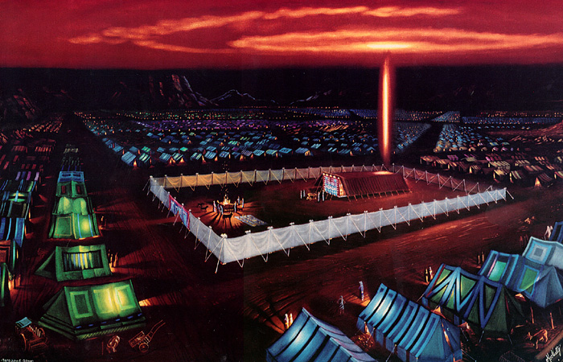
عدد 7: 12
و الذي قرب قربانه في اليوم الأول نحشون

Slide 31
لماذا 24 ساعة ؟
الخلق اللحظي (مز 33: 6)
مساء وصباح
الصفة العددية (واحداً)
نمط العمل والراحة

Slide 32
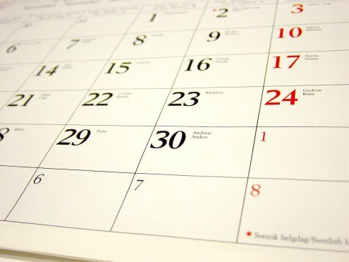
حصلنا على أسبوع مكون من 7 أيام من تكوين 1

Slide 33
لماذا 24 ساعة ؟
الخلق اللحظي (مز 33: 6)
مساء وصباح
الصفة العددية (واحداً)
نمط العمل والراحة
الشمس والقمر ليسا قبل اليوم 4

Slide 34
حافظ على إيمانك الأساسي في الخليقة

Slide 35
Psalm 11:3 KJV 00422
مزمور 11: 3
إذا انقلبت الأعمدة فالصديق ماذا يفعل ؟

Slide 36
House 1 00418

Slide 37
House 2 00419
Notes:
Suppose many huge trucks rumbled around the house without ever touching it.

Slide 38
House 3 00420
Notes:
Trucks like that would cause such a stir that they would destroy the very foundation of the house, causing it to collapse.

Slide 39
Blocks-Genesis Doctrine & Doctrines 00405
المجيء الثاني
المجيء الأول
آدم الأخير
اللعنة
التسلط
العقيدة
العمل
أسبوع من سبع أيام
تكوين
تكوين

Slide 40
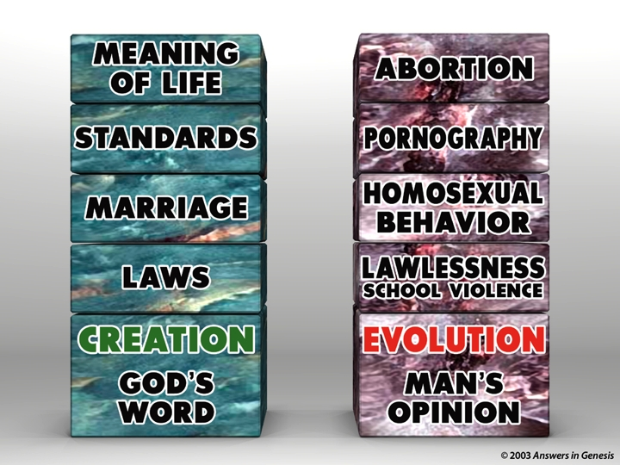
Blocks-God's Word & Man's Opinion 00403
معنى الحياة
الإجهاض
المعايير
الإباحية
الزواج
المثلية
القوانين
لا ناموس
الخلق
كلمة
الله
التطور
رأي
الإنسان

Slide 41
Q335-Sagan 00434
أسرار التطور هي الزمن والموت حان الوقت للتراكم البطيء للطفرات المواتية والموت لإفساح المجال لأنواع جديدة.
برنامج كارل ساجان بعنوان صوت واحد في الشرود الكوني.
© الإجابات في سفر التكوين 2003

Slide 42
Evolution: Death-Man 00413
التطور
وجود الإنسان
الموت
إراقة الدماء المعاناة المرض

Slide 43
Creation: Actions-Death 00412
الخلق
أعمال الإنسان

Slide 44
Reinterpretations 00363
إعادة التفاسير
التطور الإيماني
طوفان محلي
اليوم حقبة
الخلق
المتتابع
فرضية
الإطار
نظرية الفجوة

Slide 45
أفكار رئيسية حالية
1. إلهنا ملك خلق كل شيء في تباين مع الأفكار البشرية (تك 1)
2. يتم مهاجمة نظرية الخلق وملك الله بشكل مستمر اليوم
3. علينا أن نقاوم الهجومات على الله كخالق وملك

Slide 46
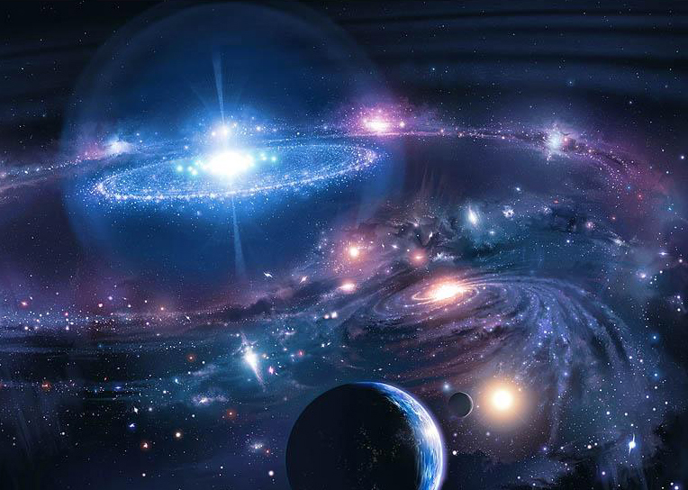
الفكرة الرئيسية
كيف نحارب الفلسفات الوثنية في أيامنا ؟ دافع عن الله
كخالق وملك

Slide 47
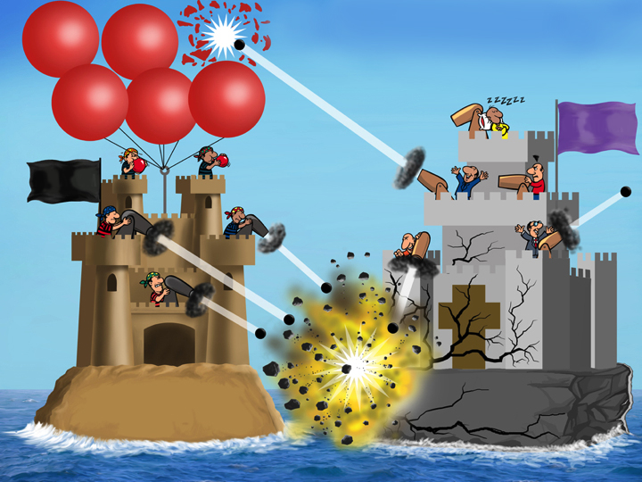
مشكلة البالونات – التطوريون ضد الخلقيون
زواج
الشواذ
المشكلة
الإجهاض
مزمور 11: 3
الأخلاقية النسبية
القتل الرحيم
المسيحية
الإنسانية
التطور
الخلق
Notes:
47
The humanistic philosophies all are undermining the very foundation of what Christians believe by focusing their attacks at creation.
Meanwhile, Christians accept their evolutionary theory and then focus our attacks at the results of humanism instead of attacking the foundation in evolution.
Some Christians shoot their own foundation and others are asleep or shooting other Christians.

Slide 48
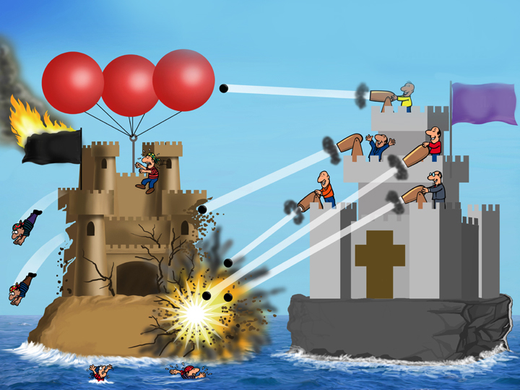
مشكلة البالونات – كلمة البشر ضد كلمة الله
الحل
أش 58: 12
زواج
الشواذ
الأخلاقية
النسبية
المسيحية
الإنسانية
كلمة البشر
كلمة الله
Notes:
48

Slide 49
AiG Web Address 00439

Slide 50
وعظ العهد القديم at BibleStudyDownloads.org
أحصل على العرض التقديمي والنص مجاناً
Notes:
OT Preaching (op)

Slide 51
اتبع مبادئ التفسير الأساسية
42-43
1. صلّ من أجل الإرشاد
2. لاحظ بدقة
3. اسعى نحو قصد الكاتب
4. ثلاثة مفاتيح: السياق، السياق، السياق
5. لا تحضر معنى من نص آخر
6. أدرس التاريخ، الجغرافيا والعادات

Slide 52
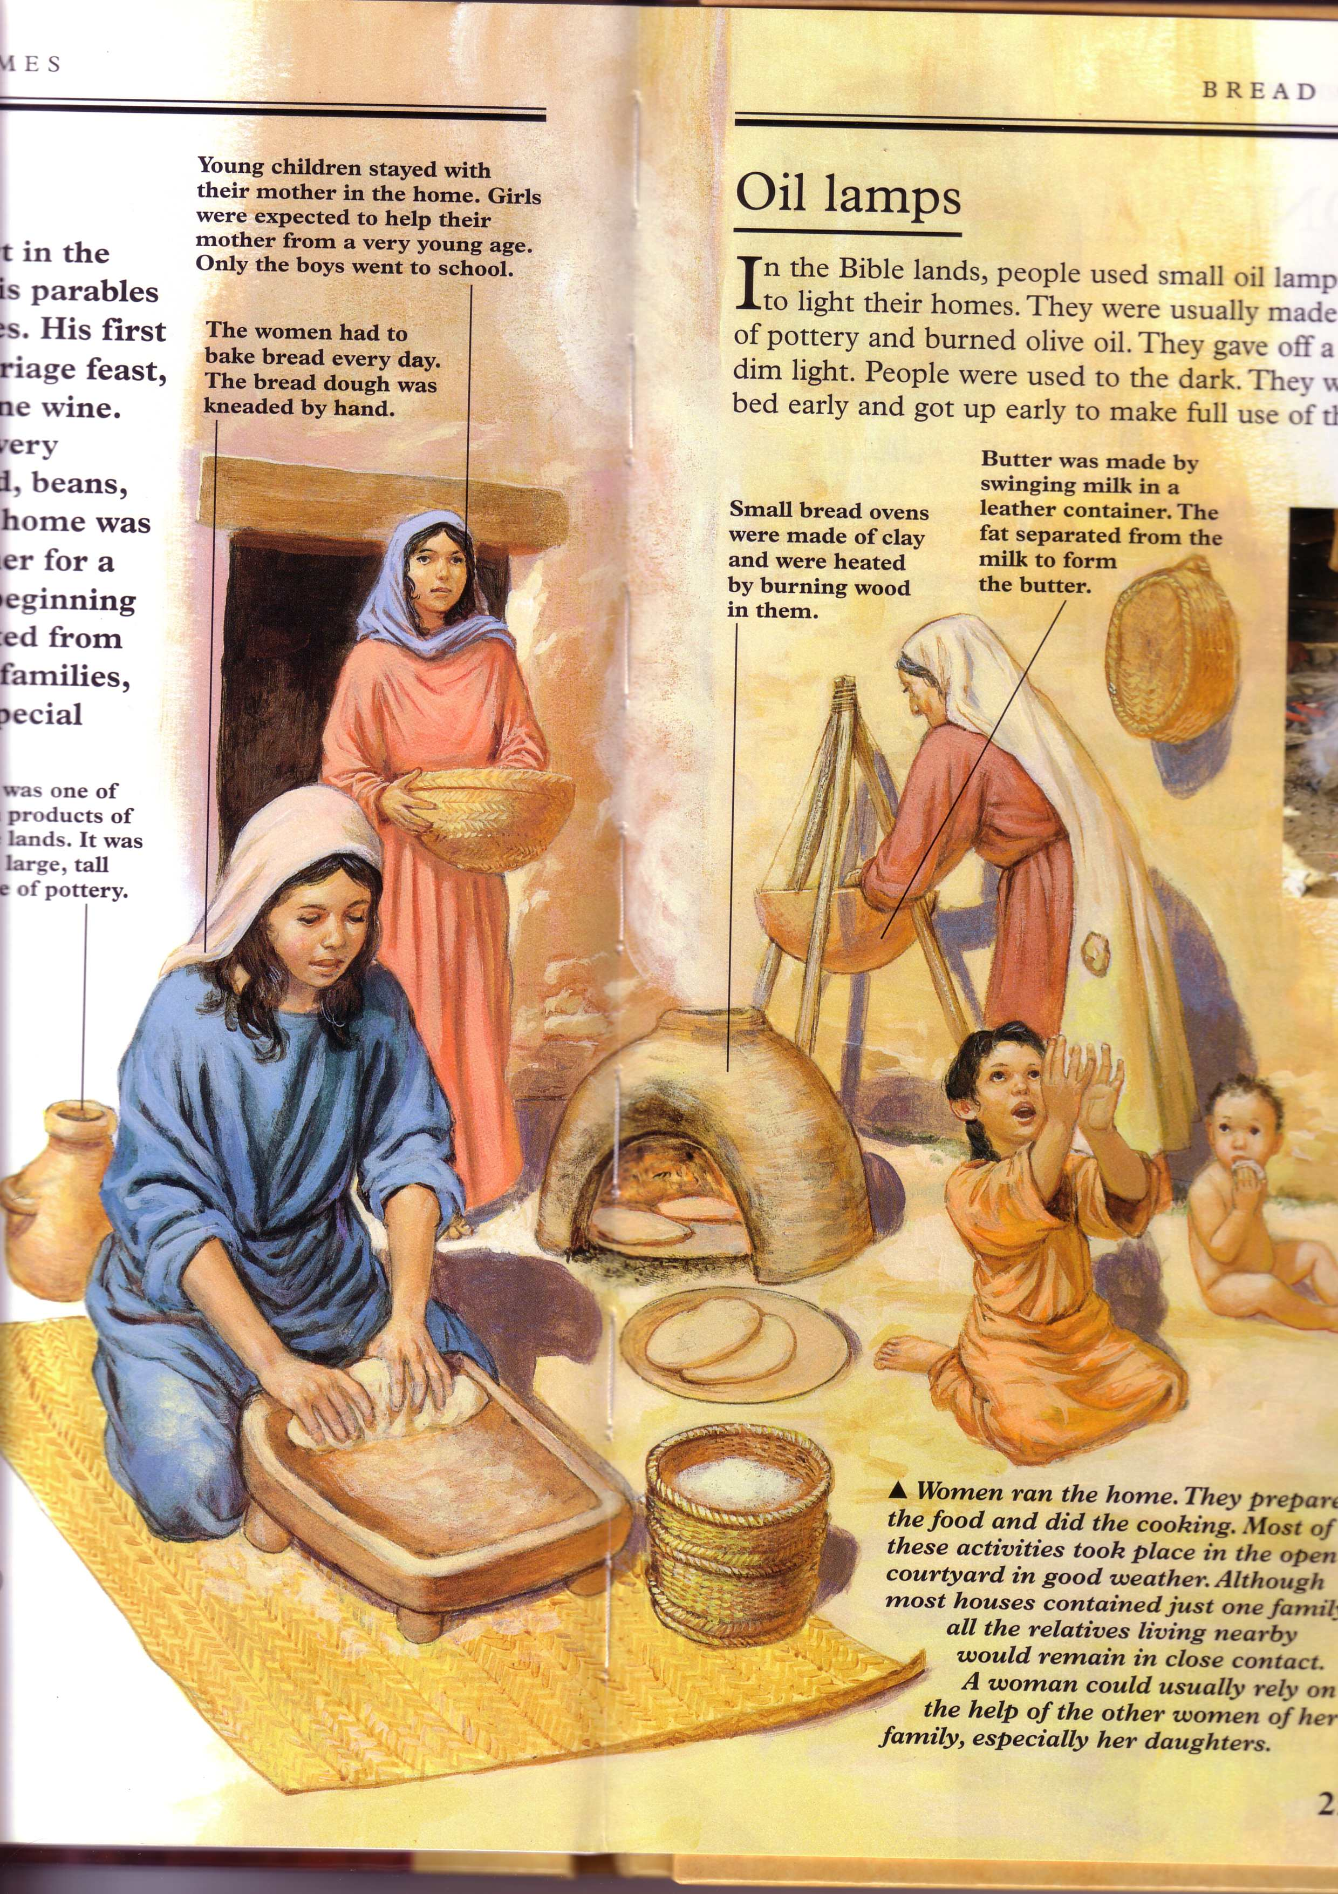
السمات المشتركة لجميع نساء الشرق الأدنى القديم
154

Slide 53
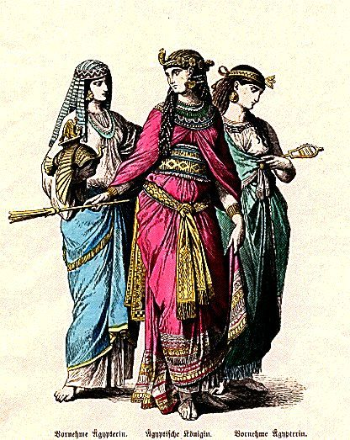
السمات المشتركة لكل نساء الشرق الأدنى القديم
154
1. الأمومة المثالية
2. خدمة الرجال
3. نبيات
4. المحظيات / تعدد الزوجات
5. ترتيبات الزواج
6. الطلاق لمصلحة الرجال
7. محميات بالقانون
8. القيادة الدينية

Slide 54
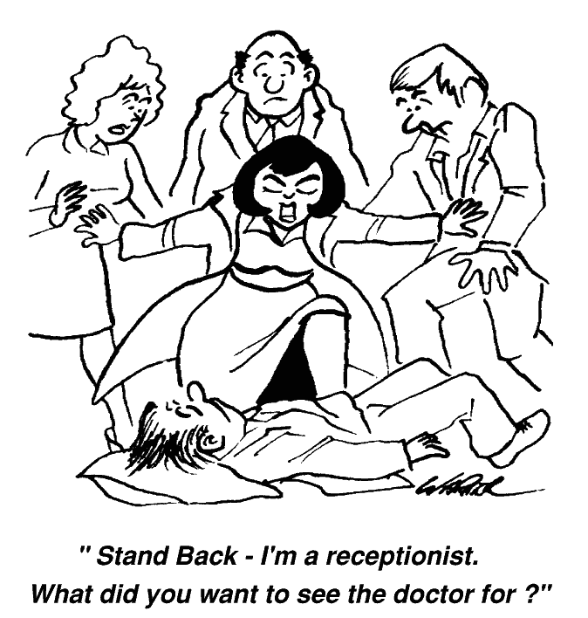
Women Who Take Control
قفوا في الخلف، أنا موظفة الإستقبال ما سبب رغبتك برؤية الطبيب؟

Slide 55
نساء الشرق الأدنى القديم
154أ
الوثنيات
الإسرائيليات
قوانين كثيرة
قوانين قليلة
الممتلكات
الأشخاص
أدنى من الرجال
مساوية للرجال
الإستغلال مسموح
شهر العسل
قلة متعلمة
الكل متعلمات

Slide 56
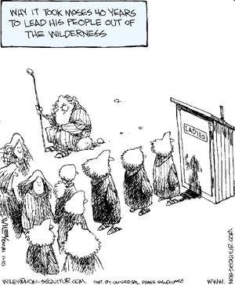
لماذا احتاج موسى 40 سنة ليقود شعبه خارج البرية؟

Slide 57
نساء الشرق الأدنى القديم
154أ
الوثنيات
الإسرائيليات
الحجاب مطلوب
في الزواج فقط
عاهرات
العهارة غير قانونية
تعدد الزوجات نادر
تعدد الزوجات مقبول
استغلال الأرامل
الإهتمام بالأرامل

Slide 58
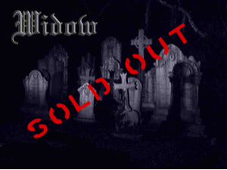
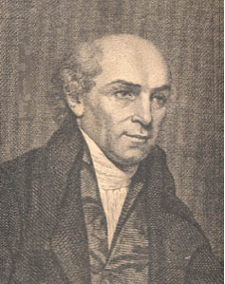
ساتي (حرق الأرملة) في الهند أدى إلى مقتل الآلاف حتى أدى ويليام كاري إلى إلغائه في عام 1829
Notes:
http://www.wholesomewords.org/missions/giants/biocarey2.html

Slide 59
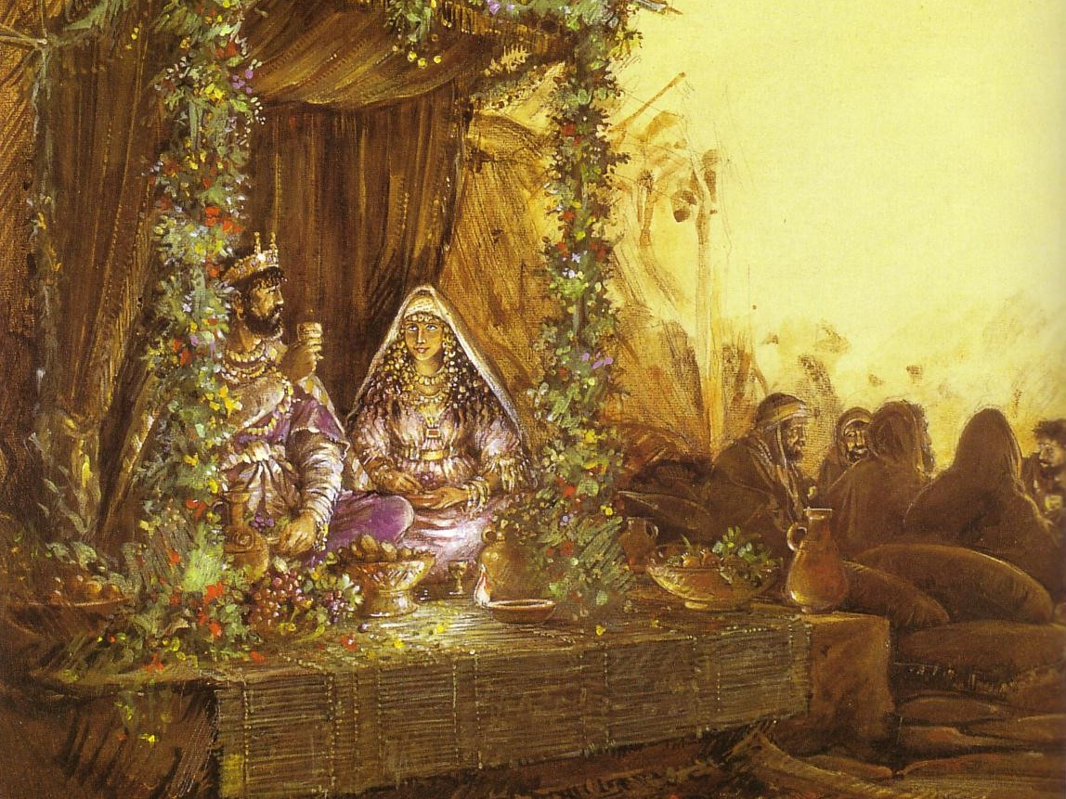
نساء الشرق الأدنى القديم
154ب
الوثنيات
الإسرائيليات
ذنب الزنا
براءة من الزنا
يسيء إلى الممتلكات
يسيء إلى الناس
يسيء إلى الأزواج
يسيء إلى الله أيضاً
عقوبات متنوعة
عقوبة الموت
منع زنا المحارم
قتل زنا المحارم

Slide 60
عدم وضوح الجنسين
ذكر أم أنثى؟

Slide 61
نساء الشرق الأدنى القديم
154ب-ت
الوثنيات
الإسرائيليات
لها الحق بالطلاق
ليس لها الحق بالطلاق
استغلال الطلاق
حماية في الطلاق
ضحية الإغتصاب
منع الإغتصاب
الميراث أحياناً
الميراث دائماً
أعمال خارحية متنوعة
أعمال خارحية متنوعة

Slide 62
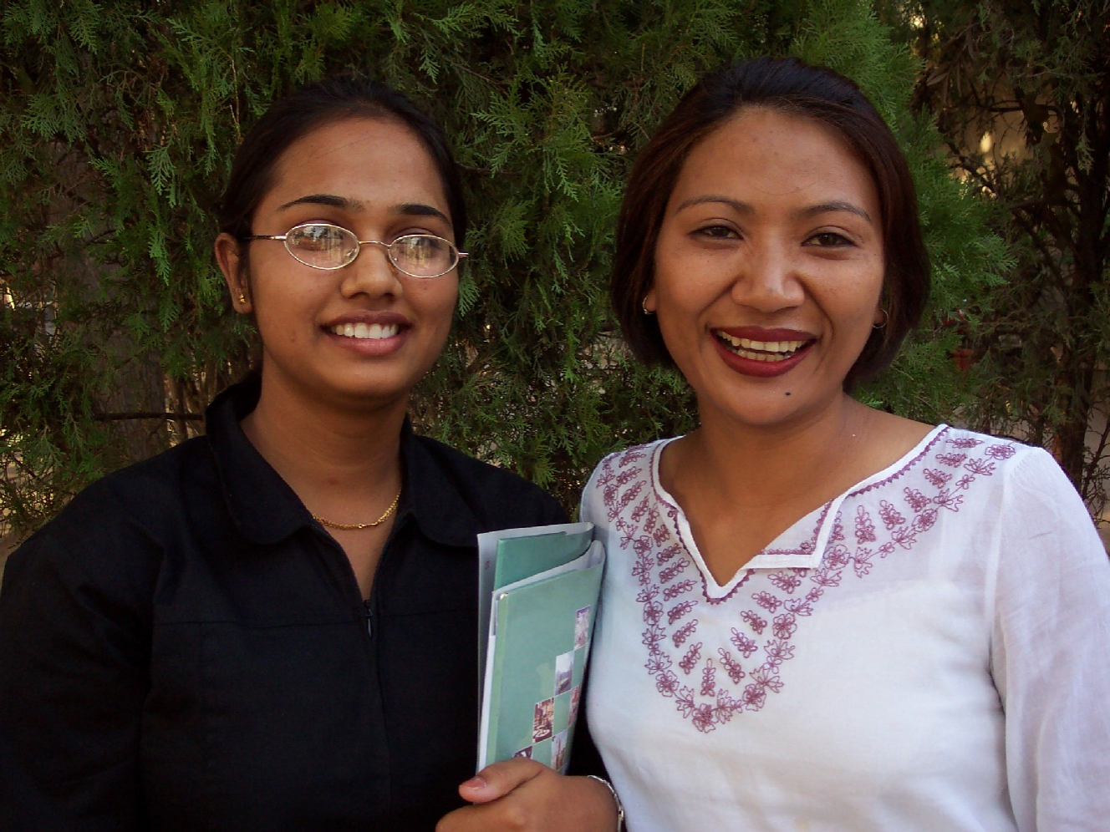
الهند موظفات سيدات

Slide 63
نساء الشرق الأدنى القديم
154ت
الوثنيات
الإسرائيليات
كاهنات
ممنوع
نبيات
نادراً
القيادة نادرة
أكثر شيوعاً
مكانة قانونية واجتماعية أعلى
أدنى لكن محمية في البيت

Slide 64
اتبع مبادئ التفسير الأساسية
42-43
1. صلّ من أجل الإرشاد
2. لاحظ بدقة
3. اسعى نحو قصد الكاتب
4. ثلاثة مفاتيح: السياق، السياق، السياق
5. لا تحضر معنى من نص آخر
6. أدرس التاريخ، الجغرافيا والعادات
7. اتبع قانون (مقياس) الإيمان

Slide 65
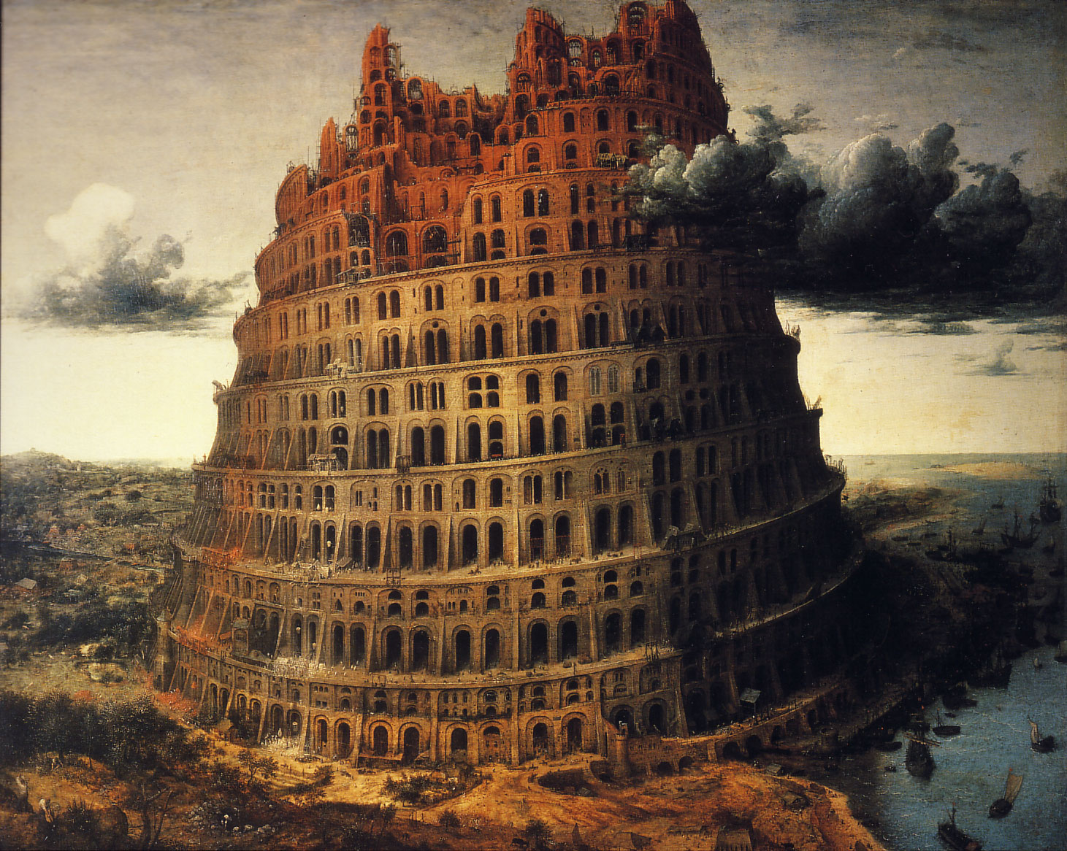
هل الألسنة هي لغة سماوية؟
إن كنت أتكلم بألسنة الناس والملائكة ولكن ليس لي محبة فقد صرت نحاسا يطن أو صنجا يرن.
(1 كو 13: 1)

Slide 66
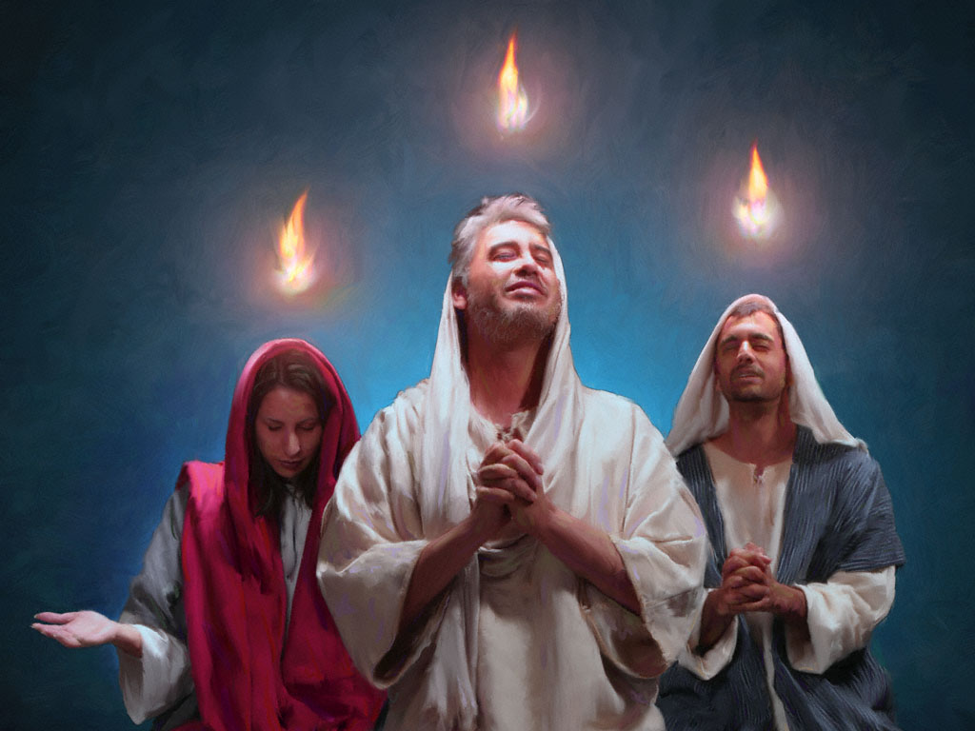
يوم الخمسين (أعمال 2) كان وقت سكنى جماعية
Notes:
The Bible refers to the indwelling as a community indwelling, and, if so, then it must also be individual.
___________
HS-04-Indwelling-23
NS-02-Acts1-2—266

Slide 67
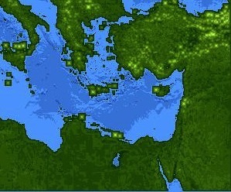
اليهود في يوم الخمسين – أعمال الرسل 2: 9- 11
132
روما (13)
بنطس (7)
كبادوكيا (6)
آسيا (8)
فريجيا (9)
فرثيىة(1)
بمفيليا (10)
بين النهرين (4)
كريت (14)
مادي (2)
عيلام (3)
أورشليم
القيروان(12)
اليهودية (5)
آسيا––مقاطعات الامبراطورية الرومانية
مادي––مقاطعات امبراطورية بارثيا
مصر (11)
روما––مدن
كريت ––جزر
العربية (15)
أميال
0
200
400
600
800
1000
(1) (2) (3) etc. indicate sequence in أعمال الرسل 2:9-11
كيلومترات
0
300
600
900
1200
1500
Notes:
بلغ عدد اليهود في روما 40000 نسمة في عهد أغسطس (30 ق. م - 14 ميلادي)، لذلك كان هؤلاء أقلية كبيرة. لا نعرف حقًا من الذي بدأ بالفعل الكنيسة في روما، لكن من المحتمل أن بعض هؤلاء من اليهود الذين عادوا إلى روما بعد حلول الروح القدس في يوم الخمسين في أورشليم. وهؤلاء بدورهم قادوا الأمم إلى الإيمان أيضًا.

Slide 68
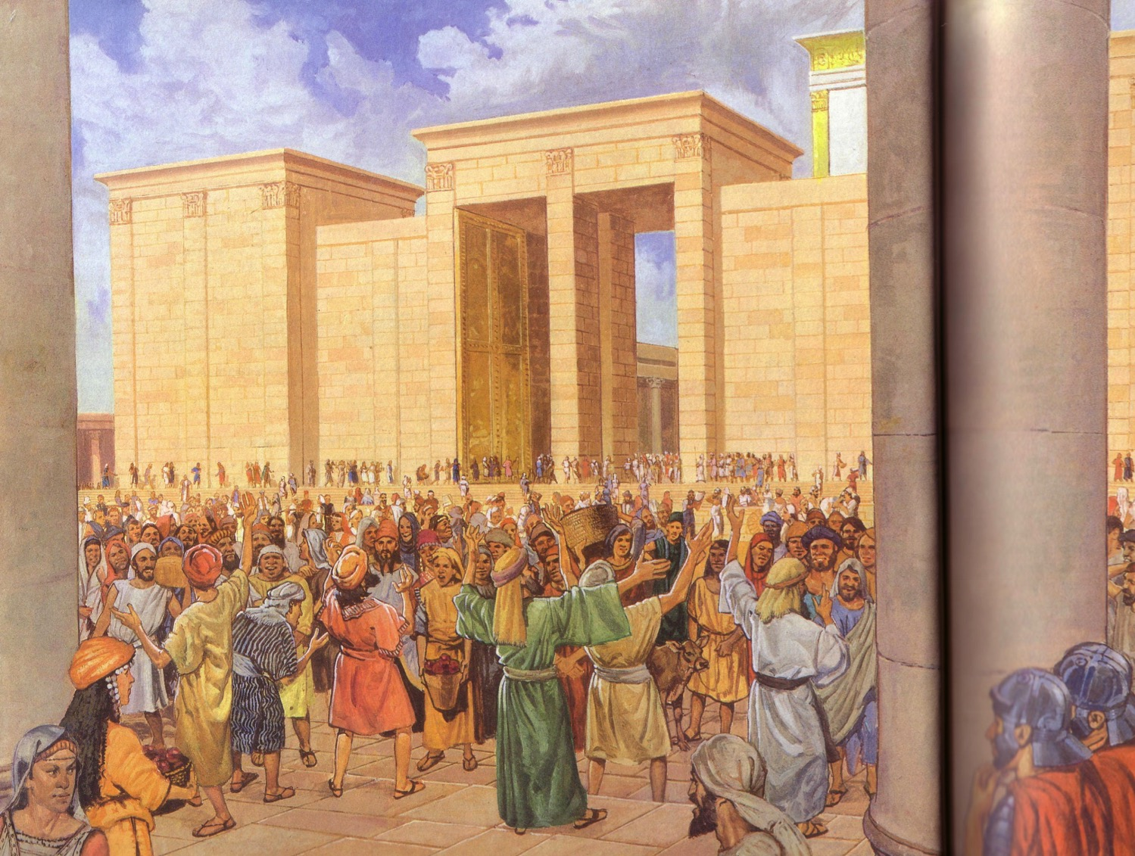
سبّح الرسل الله بلغات لم يتعلموها أبداً (أع 2)
المصرية
الفارسية
العربية
المديانية
اللاتينية
الخ ...

Slide 69
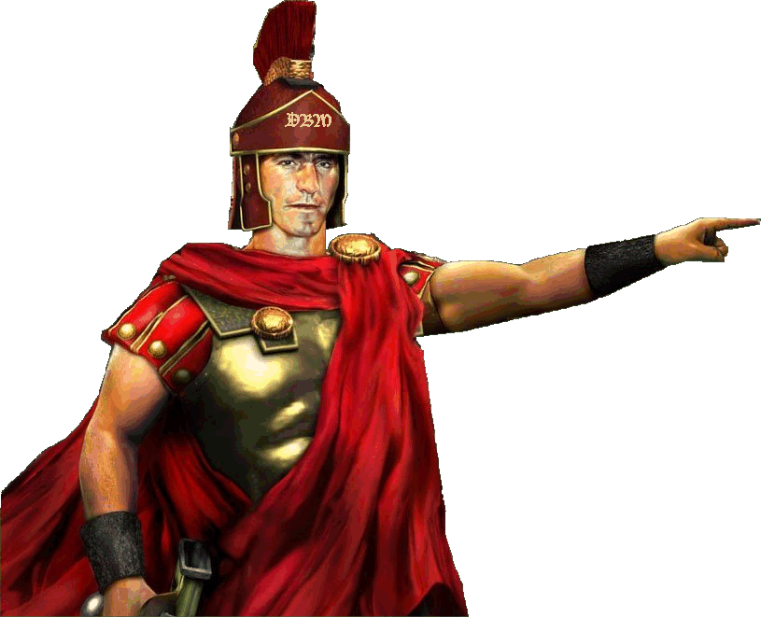
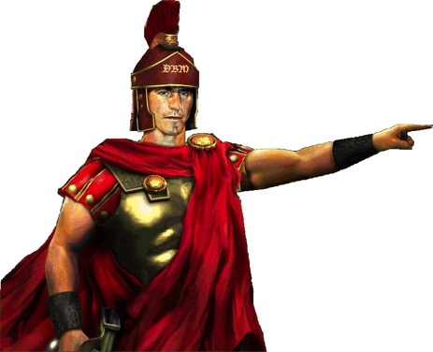
إعداد كورنيليوس (10: 1- 8).
الصدقات والصلوات
الرؤية

Slide 70
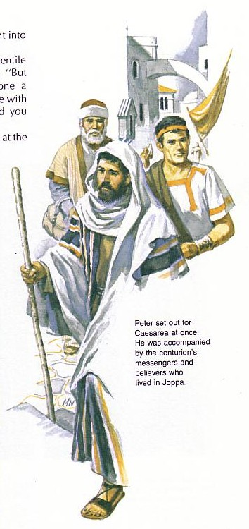
ماذا سيفعل الله بهؤلاء الرجال النجسين؟
لا بد أن بطرس تساءل لماذا أراد الله أن يذهب مع عبيد كرنيليوس

Slide 71
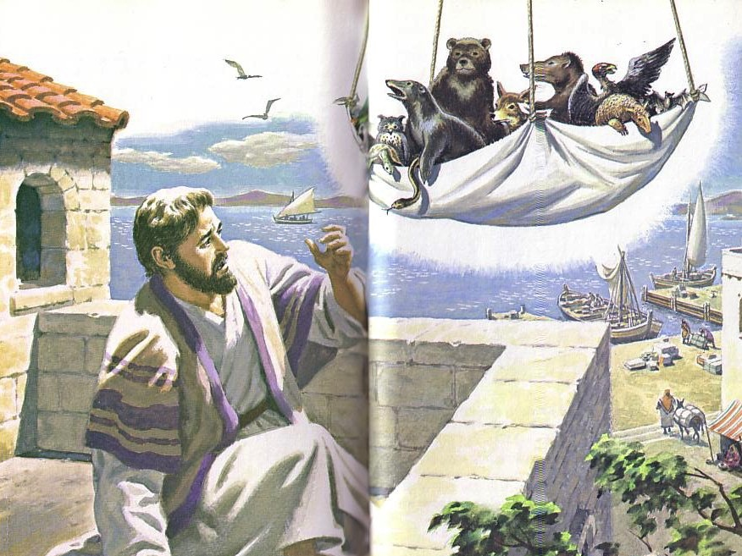
قُم يا بطرس اذبح وكُل
إعداد بطرس:
الخطوة 3
كُل طعامًا "نجسًا"
(10: 9- 16)
كان في الملائة
كل دواب الأرض
والوحوش
والزّحافات
وطيور السماء
(10: 12)

Slide 72
مبادرة الله
أ. أشرك الله بطرس في تحول كرنيليوس ليؤكد للكنيسة اليهودية أن الله كان يفعل شيئاً جديداً (١٧:١٠-٤٤).

Slide 73
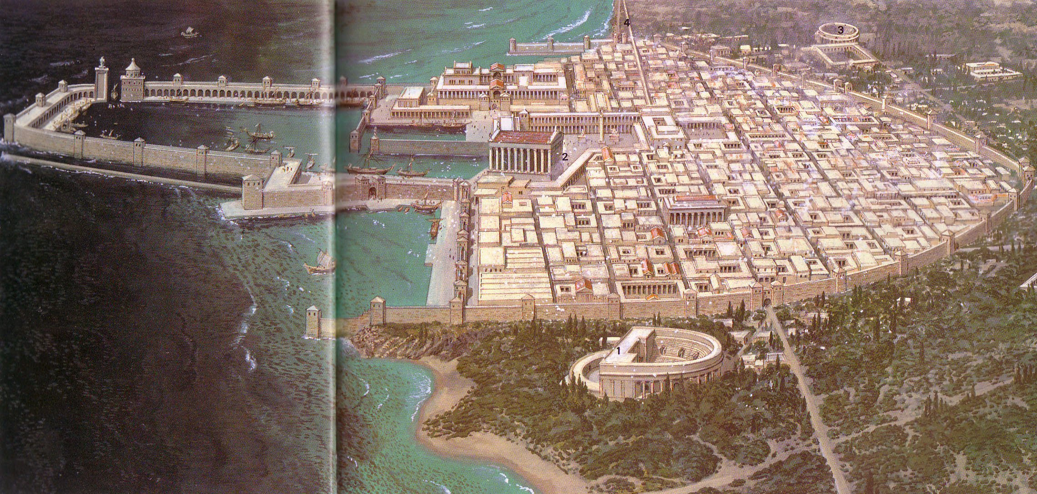
قيصرية: المحبوبة والمحتقرة
Notes:
Romans loved Caesarea, considering it a model city.
Jews despised it as the unclean capital of their conquerors
Yet Peter willingly went there as he saw God initiating change!

Slide 74
تجاوب بطرس
بالحق أنا أجد أن الله لا يقبل الوجوه. بل في كل أمة الذي يتقيه ويصنع البر مقبول عنده (10: 34-35)

Slide 75
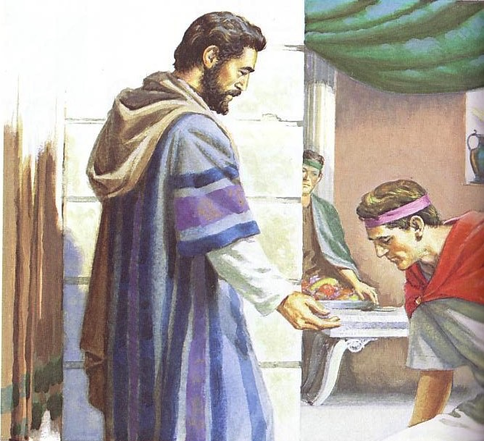
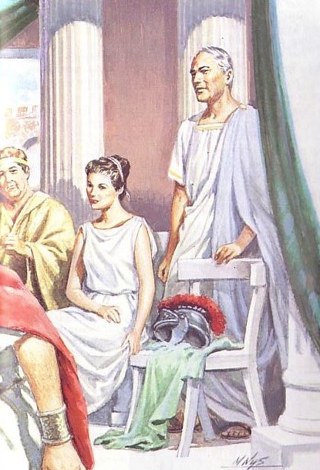
منح الله روحه لكرنيليوس

Slide 76
التكلم بألسنة في أعمال الرسل
١٢٣
(توسان ، تعليق معرفة الكتاب المقدس ، ٢:٤٠٨ ، مقتبس)
Text | المتكلمين | المستمعين | علاقتها بالخلاص | السبب
٢: ١-٤ | الرسل | اليهود غير المخلّصين يوم الخمسين | بعد الخلاص | تحقق لليهود من تحقيق يوئيل 2
٨: ١٤-١٧ | السامريون | اليهود المخلّصين ولكن يشكون في خطة الله ( بطرس ) | بعد الخلاص | تحقق اليهود من قبول الله للسامريين
١٠: ٤٤-٤٧ | الوثنيون ( كرنيليوس وآخرون ) | اليهود المخلّصين ولكن يشكون في خطة الله ( بطرس ) | وقت الخلاص | تحقق اليهود من قبول الله للأمم
١٩: ١-٧ | مؤمني العهد القديم بالمسيح | اليهود الذين بحاجة لتأكيد رسالة الإنجيل | وقت الخلاص | تحقق من صحة رسالة الله لليهود من خلال بولس
Notes:
The early church received the Spirit in a variety of ways in Acts—sometimes before and sometimes after salvation. The common element was that speaking in tongues validated the gospel message for Jews as is promised in 1 Corinthians 14:21-22. The pattern of group reception did not repeat itself after Acts since all believers now have the Spirit at salvation (1 Cor 12:13). Each time that a new group received the Spirit, they also had the accompanying sign of speaking in other languages. So tongues were NOT a pattern even in the book of Acts, let alone today. Sometimes people spoke in tongues AT salvation while other times they spoke AFTER salvation.
______________
HS-04-Indwelling-47
HS-10-Miracles, Healing, Tongues, Interpretation-83
NS-05-Acts1-2—slide 50, 258
NS-07-1Cor10-16-slide 303

Slide 77
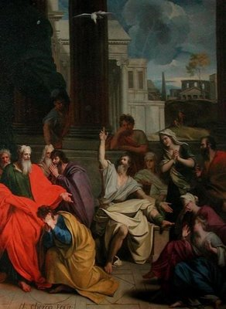
1. النبوة تبني المؤمنين الآخرين (1 كو 14: 2-5)
Notes:
77

Slide 78
أ. النبوة يفهمها الآخرون بينما الألسنة يفهمها الله وحده (1كو14: 2-3).
2 لأن من يتكلم بلسان لا يكلم الناس بل الله لأن ليس أحد يسمع
ولكنه بالروح يتكلم بأسرار.
3 وأما من يتنبأ فيكلم الناس ببنيان ووعظ وتسلية.
Notes:
78

Slide 79
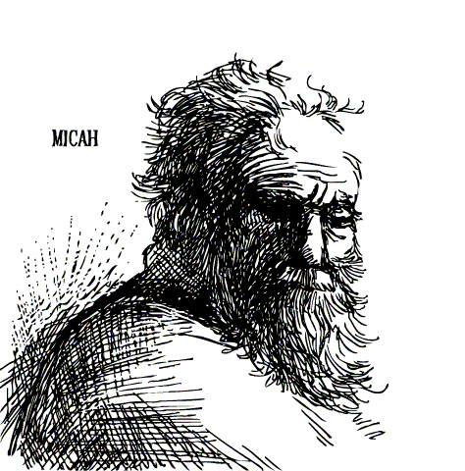
امتحانات النبي الحقيقي (تث 18: 20، 22)
1. تنبؤات صحيحة 100%
2. يعبد الرب
20 وأما النبي الذي يطغي فيتكلم باسمي كلاماً لم أوصه أن يتكلم به أو الذي يتكلم باسم آلهة أخرى فيموت ذلك النبي 22 فما تكلم به النبي باسم الرب ولم يحدث ولم يصر فهو الكلام الذي لم يتكلم به الرب بل بطغيان تكلم به النبي فلا تخف منه

Slide 80
مقارنة الألسنة في أعمال الرسل وكورنثوس الأولى
161 ت ت
وجه المقارنة | الألسنة في أعمال | الألسنة في 1 كورنثوس
كلاهما يتحدثان باللغات الأجنبية المعروفة | تم التكلم بلغات العالم الروماني (أع 2: 7-11) | بما أن نفس المصطلح (glossa) يستخدم فيجب أن نفترض أن طبيعة الموهبة هي نفسها
كلاهما يعملان كعلامة لغير المؤمنين | حث السامعين على قبول المغفرة (أع 2: 38). | احتياج غير المؤمنين في الجماعة إلى ترجمة الألسنة للبركة (1 كو 21:14-22).
كلاهما لديه الله كمصدر وليس الذات | المتكلمون بالألسنة لم يحاولوا الحصول على الموهبة (أع ٢: ٢) | الألسنة ضمن مواهب الروح (1 كو 12-14)
Notes:
Both similarities and differences exist between these two signs from God.
_______________
BS-16-Principles of Interpretation-80
NS-05-Acts1-2—slide 259
NS-06-1Cor10-16—slide 292

Slide 81
التباينات بين الألسنة في أعمال و1 كورنثوس
161 ت ت
التباين | الألسنة في أعمال | الألسنة في 1 كورنثوس
سيطرة المتكلم | مسيطر عليها | غير مسيطر عليها
أعطيت لِ | مجموعات فقط | أفراد حصلوا على الموهبة
الظاهرة المرئية | ريح ونار في المرة الأولى (أعمال 2: 2) | لا يوجد
عدد المرات لكل شخص | مرة واحدة | متكررة
الفاهمين | المتكلمين المحليين | الذين لهم موهبة الترجمة
الترجمة | ليست موهبة طبيعية | نعم (موهبة الترجمة الطبيعية)
التواريخ | 33 – 53 م (أع 2-19) | 56 م
متى حدثت | غالباً عند الخلاص | غالباً بعد الخلاص
الإستخدام | استخدمت دائماً بشكل مناسب | أسيء استخدامها غالباً
القيود | لا يوجد | البعض: فقط 2-3 لكل خدمة، كل واحد بدوره، يحتاج إلى مترجم (1 كو 14: 27).
Notes:
Both similarities and differences exist between these two signs from God.
_______________
BS-16-Principles of Interpretation-81
NS-05-Acts1-2—slide 260
NS-06-1Cor10-16—slide 293

Slide 82
ب. النبوة تبني الكنيسة بينما الألسنة تبني المتكلم فقط (1 كو 14: 4-5).
4 من يتكلم بلسان يبني نفسه وأما من يتنبأ فيبني الكنيسة.
5 إني أريد أن جميعكم تتكلمون بألسنة ولكن بالأولى أن تتنبأوا، لأن من يتنبأ أعظم ممن يتكلم بألسنة إلا إذا ترجم حتى تنال الكنيسة بنيانا.
Notes:
82

Slide 83
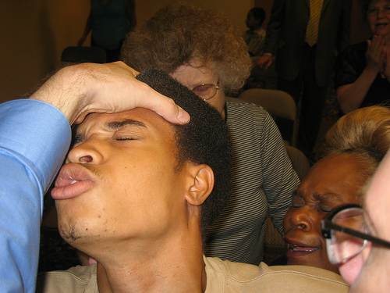
2. الألسنة غير المترجمة لا يمكن فهمها (1 كو 14: 6-19)
Notes:
83

Slide 84
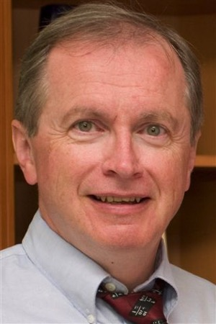
الألسنة المعاصرة ليست لغات
على حد علمي هناك اتفاق عالمي بين اللغويين الذين سجلوا وحللوا آلاف الأمثلة من كلمات الألسنة الحديثة بأن الظاهرة المعاصرة ليست أي لغة بشرية.
إن الأنماط والهياكل التي تتطلبها جميع اللغات المعروفة ليست موجودة ببساطة، وفي بعض الأحيان تفلت كلمة يمكن التعرف عليها ولكن هذا محتمل إحصائيًا نظرًا للكمية الهائلة من الألفاظ
د.أ. كارسون، إظهار الروح، 83
Notes:
84

Slide 85
أعرف القليل من اليونانية
VEn avrch/| h=n o` lo,goj( kai. o` lo,goj h=n pro.j to.n qeo,n( kai. qeo.j h=n o` lo,gojÅ ²ou-toj h=n evn avrch/| pro.j to.n qeo,nÅ ³pa,nta diV auvtou/ evge,neto( kai. cwri.j auvtou/ evge,neto ouvde. e[nÅ o] ge,gonen ⁴evn auvtw/| zwh. h=n( kai. h` zwh. h=n to. fw/j tw/n avnqrw,pwn\

Slide 86
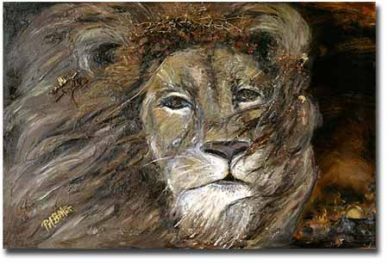
3. تمتلك النبوة قصد ونتائج متفوقة (1 كو 12: 20-25)
Notes:
86

Slide 87
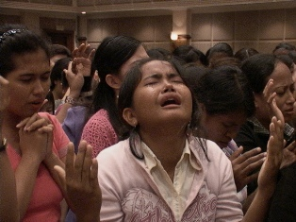
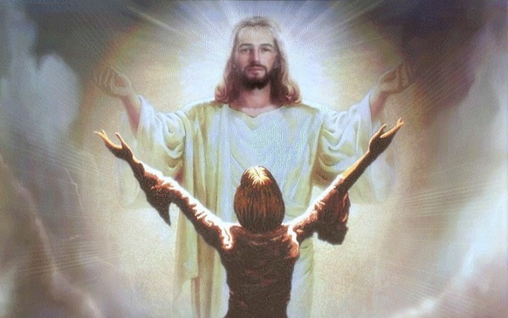
ب. للنبوة نتائج متفوقة (23-25)
لكن النبوة تجلب تبكيت وتوبة وعبادة لغير المؤمنين في الجماعة (24-25).
ألسنة غير مترجمة تنفر غير المؤمنين في الجماعة (٢٣)
Notes:
87

Slide 88
القصد لغير المؤمنين (خصوصاً اليهود)
مكتوب في الناموس:
11 إنه بشفة لكناء وبلسان آخر
يكلم هذا الشعب (اليهود)
ولكن لم يشاءوا أن يسمعوا
(أش 28: 11)
22 إذاً الألسنة آية لا للمؤمنين بل لغير المؤمنين
أما النبوة فليست لغير المؤمنين بل للمؤمنين
1 كو 14: 21-22
Notes:
88

Slide 89
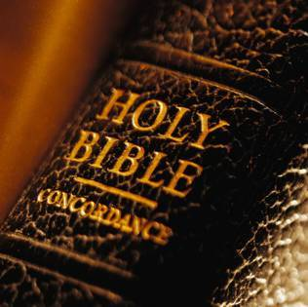
التعريف الكتابي للألسنة
29
القدرة التي وهبها الله للتحدث بالإعلان الإلهي بلغة أجنبية من قبل المتحدث لليهود غير المؤمنين بلغتهم (كعلامة) يمكن للمترجم الموهوب ترجمتها لتنوير الكنيسة
Notes:
89

Slide 90
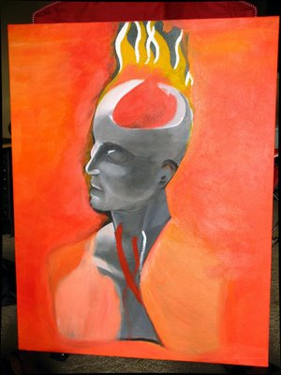
اليوم لغات حقيقية؟ لغير المؤمنين؟
Notes:
90

Slide 91
لماذا لا يمكن أن تكون الألسنة لغة صلاة شخصية ؟
أ) تبني الآخرين (14: 26)
ب) لغير المؤمنين (14: 22)
ت) غير مفهومة (14: 14-15)
ث) محدودة للبعض (12: 30)
ج) الترجمة مطلوبة (14: 26-28)
ح) الحفاظ على الصمت في الكنيسة (14: 28)
خ) علامة لخارج الكنيسة (14: 20)

Slide 92
اتبع مبادئ التفسير الأساسية
42-43
1. صلّ من أجل الإرشاد
2. لاحظ بدقة
3. اسعى نحو قصد الكاتب
4. ثلاثة مفاتيح: السياق، السياق، السياق
5. لا تحضر معنى من نص آخر
6. أدرس التاريخ، الجغرافيا والعادات
7. اتبع قانون (مقياس) الإيمان
8. التبع المنطق الطبيعي في التواصل
9. المنطق الطبيعي حتى يصير لا منطقياً
10. طبيعة الإعلان المتدرج

Slide 93
الختم يضمن الأمان ويقدم التأكيد
Notes:
In Paul's day, a wax seal on a letter conveyed: (1) ownership in that the seal of the sender was stamped on it, and (2) security by guarding the contents. The result was that the recipient could feel assurance that the contents were guaranteed and safe.
______________
NS-06-Rom5-8-slide 118
NS-06-Rom9-16-slide 18
NS-10-Eph-115
NS-23-1John-164
SA-14-Eternal Security-

Slide 94
تأكيد الخلاص
Notes:
Paul used this background to assure his readers their salvation by noting that the Holy Spirit HIMSELF was the seal of their salvation (Eph. 1:13-14).
Please translate the text at the left and then drag everything over this slide so no English shows. Make sure the fonts remain.
______________
NS-06-Rom5-8-slide 119
NS-23-1John-164

Slide 95
اخلق فيّ
اخلق فيّ قلباً نقياً يا الله
وروحاً مستقيماً جدد في داخلي
(مرتين)
يوحنا كارتر©1992 شركة بيكينهورست للصحافة
CCLI #2588988

Slide 96
Create In Me
لا تطرحني من قدام وجهك يا رب
وروحك القدوس لا تنزعه مني
رد لي بهجة خلاصك
وبروح منتدبة اعضدني
يوحنا كارتر©1992 شركة بيكينهورست للصحافة
هل يجب أن يصلي المسيحيون هذه الصلاة في ضوء رومية 8؟

Slide 97
الكلمات المفتاحية لأسفار العهد الجديد
24
التاريخ | السفر | الكلمة المفتاحية | حياة بولس | العقيدة الرئيسية
40-49 | متى | الملكوت |  | علم الكنيسة
44-47 | يعقوب | الأعمال |  | علم الخلاص
49 | غلاطية | التبرير | الرحلة الأولى | علم الخلاص
51 | 1 تسالونيكي | الإختطاف | الرحلة الثانية | علم الأخرويات
51 | 2 تسالونيكي | الضيقة | الرحلة الثانية | علم الأخرويات
56 | 1 كورنثوس | التقديس | الرحلة الثالثة | علم الكنيسة
56 | 2 كورنثوس | الرسولية | الرحلة الثالثة | علم الكنيسة
56-57 | رومية | البر | الرحلة الثالثة | علم الخلاص
57-59 | لوقا | السيادة 1 |  | علم الإرساليات

Slide 98
25 67
بيانات الرسالة لأسفار العهد الجديد
الموضوع + القصد = الرسالة
ماذا يقول السفر لماذا يقول ذلك الفكرة الرئيسية
(الموضوع) (السبب) (البيان الموجز)
متى
يثبت متى أن يسوع هو المسيا حتى يؤمن اليهود غير المؤمنين به
يوضح متى أيضاً أن المملكة الأرضية تأجلت لأن إسرائيل رفضت المسيح باعتباره ملكهم
هذا التوضيح لإقناع اليهود المؤمنين أن سلطة مملكة المسيح الحاضرة موجودة في الكنيسة

Slide 99
دراسة النص: الأسئلة الخمسة
44
الملاحظات
من
أين
متى
ماذا | أحياناً يكون هذا هو الجزء الأكبر
لماذا

Slide 100
Black

Slide 101
الرابط للعرض التقديميِّ "دراسة الكتاب المقدَّس (علم التفسير)" متاحٌ على الموقع الإلكترونيّ: BibleStudyDownloads.org
أحصل على هذا العرض التقديمي مجاناً
Notes:
BS Bible Study (Hermeneutics) in Arabic
______________
Common-14

